Slide 1
электроизоляционные материалы
Бумаги и картоны
Станкевич Артём 39 С-Э

Slide 2
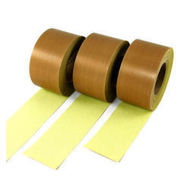
бумаги
Вещества обладающие определенными свойствами (высокой диэлектрической проницаемостью, долговечностью, отсутствием токопроводящих включений, однородностью по толщине и т.д.), используемые в электротехнической промышленности для изоляции проводников электричества.

Slide 3
Виды
Кабельная бумага.
Телефонная бумага.
Конденсаторная бумага.
Пропиточная бумага.
Крепированная бумага.
Микалентная бумага.

Slide 4
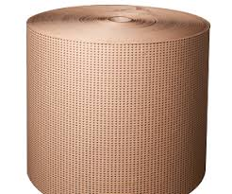
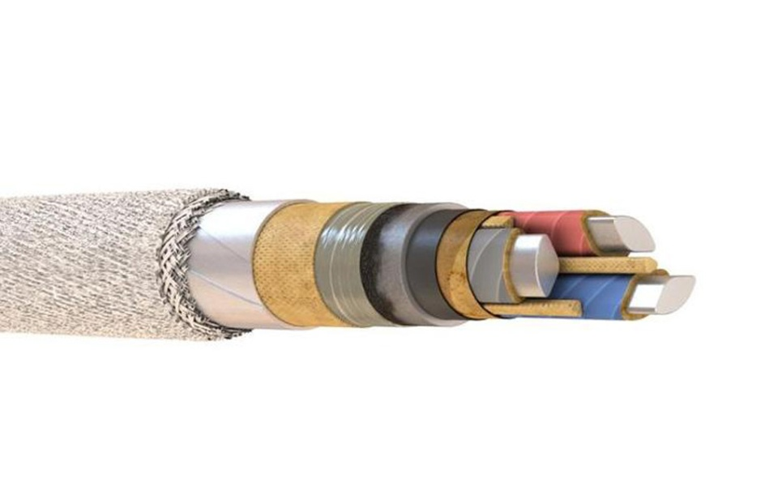
Кабельная бумага
Отличается малой пористостью, высокими механическими показателями. Существуют пропитанные и непропитанные виды кабельной бумаги, причем первые отличаются более высокими показателями качества. В качестве пропитки применяются масла, а также близкие к ним маслоканифольные составы. Назначение такой бумаги – электроизоляция кабелей как высокого, так и низкого напряжения.

Slide 5
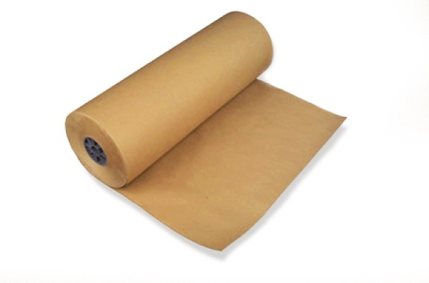
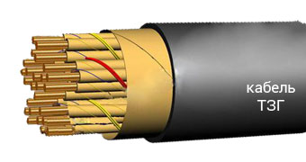
Телефрнная бумага
Также относящаяся к группе кабельных, используется для изоляции жил телефонных кабелей. Несмотря на схожесть состава такой бумаги с кабельной, механические показатели первой несколько уступают.

Slide 6
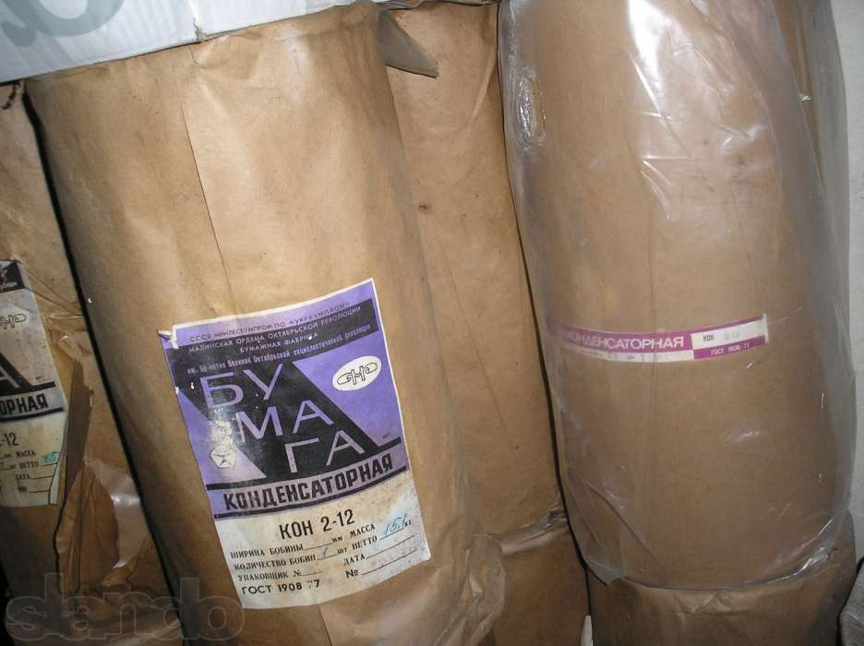
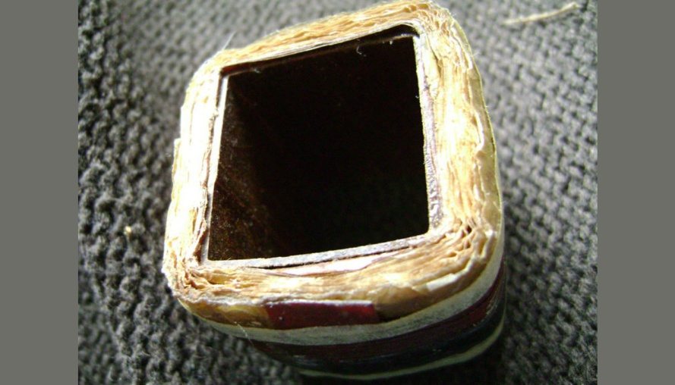
Конденсаторная бумага
Используемая в бумажных конденсаторах, имеет пропитку диэлектриками. Последние находятся в жидком состоянии. Считается самой тонкой электроизоляционной бумагой, имеет 3 вида плотности.

Slide 7
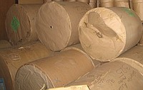
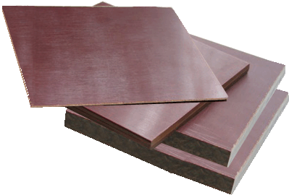
Пропиточная бумага
Являющаяся в дальнейшем основой для создания гетинакса. Он представляет собой многослойную пластмассу, также применяемую для изоляции.

Slide 8
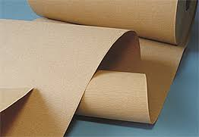
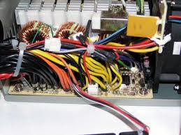
Крепированная бумага
Имеет на своей поверхности гофрировку, то есть линии, перпендикулярные направлению бумажного полотна. Это обеспечивает возможность растягивать материал без ущерба для его качества, целостности. Применяется такая бумага для обмотки изогнутых проводов, в местах их соединения, а также в маслонаполненных электрических конструкциях.

Slide 9
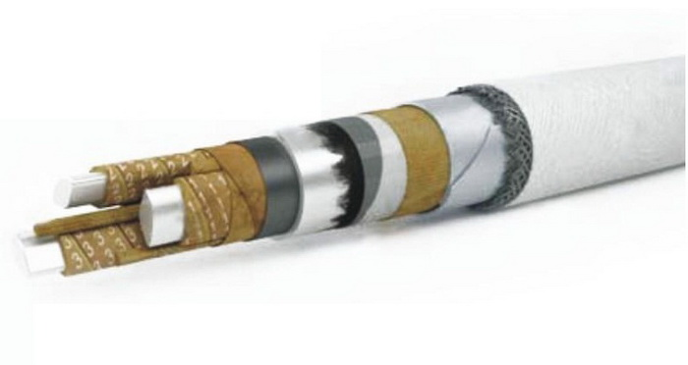
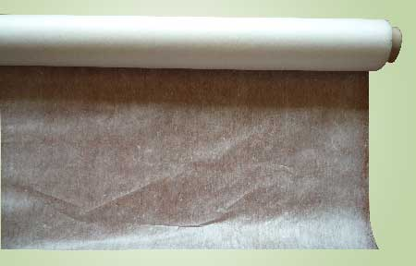
Микалентная бумага
Представляет собой бумажное полотно, на поверхности которого имеются листочки слюды. Это необходимо, поскольку материал применяется для слюдяной ленты, которая должна быть гибкой.

Slide 10
Применение бумаги
Кабельная бумага используется в трансформаторах для изоляции обмоточных проводов и отводов, для межслойной изоляции катушек.

Slide 11
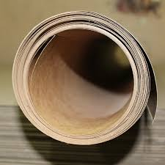
картоны
Разновидность бумаги, отличается от неёбольшим количеством бумажной массы на единицу площади. Единой международной классификации,позволяющей провести чёткую границу между бумагой и картоном, не существует.

Slide 12
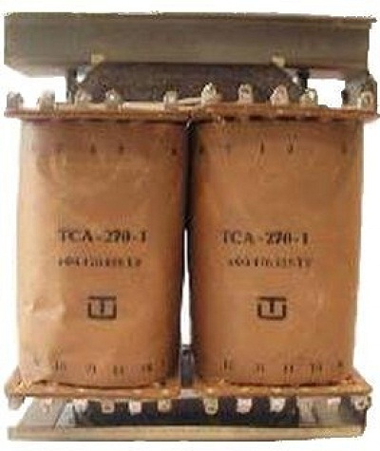
Применение картона
Применяют для электроизоляции трансформаторов и проводов.

